Slide 1
公
介
司
绍
汉中友邻有爱物业有限公司
公司介绍 企业介绍 产品宣传 品牌展示

Slide 2
目 录
CATALOG
01
03
02
04
公司介绍
企业资质荣誉
公司团队
公司服务
COMPANY
HONOR
TEAM
PRODUCT

Slide 3
01
公司介绍
COMPANY

Slide 4
公司介绍(Company Introduction)
汉中友邻有爱物业有限公司2019年成立于陕西省汉中市，在管项目9个，在管面积50万平方米，服务户数4000余户。公司在职员工90余人，其中具有国家注册物业管理师、物业企业经理人等骨干技术力量和从事物业管理十多年的资深物业行业人士，曾经就职于恒大、龙湖、华夏幸福等国内龙头企业，具有丰富的物业管理经验和先进的服务理念。
从创立之初，友邻有爱物业便将“让每一个业主满意”作为公司的使命，成立以来，公司秉承“全心全意为客户服务”的理念，不断学习和引进先进物管企业管理服务模式及理念，不断创新和提升专业化、人性化的服务水平，努力提升“友邻有爱”品牌的知名度和美誉度。致力于为用户提供“便捷、高效”的服务，其中包括：秩序管理服务、环境维护服务、设备维修保养、居家增值服务等，全面覆盖了业主日常生活所需的服务。所管物业的类型涉及住宅、酒店式公寓、写字楼、及商业等。

Slide 5
团队介绍(Team Introduction)
我们的团队
我们是-支专业的团队。我们的核心成员拥有多年的物业服务专业技术背景，来自国内知名头部物业公司的一线骨干，如恒大、龙湖等。
我们是-支年轻的团队。我们的平均年龄仅有35岁，充满了朝气和创新精神。
我们是-支专注的团队。我们坚信，服务的品牌源自客户的信任。只有专注，才能做好服务。
我们是-支有梦想的团队。我们来自五湖四海，因为一个共同的梦想:做一家真正的良心企业。为客户提供最优质的服务。
专业
年轻
专注
有梦想

Slide 6
企业理念(Team Introduction)
愿景：友邻有爱，亲如一家
使命：让每一个客户满意
主动
热情
服务理念：
1.尊重客户，理解客户
2.在客户眼中，我们每一个人都代表着友邻有爱物业
3.我们1%的失误，对客户而言，就是100%的损失
4.持续提供超越客户需求的服务，让客户骄傲
5.衡量我们服务成功与否的重要标准，是我们让客户满意的程度
6.技能的欠缺是可以弥补的，态度的伤害是不可原谅的
细致
周到
创新

Slide 7
发展历程(Development Course)
2021年
2019
2019年11月
2021
夯实基础，建立体系化管理。
接管龙岗家园小区。
友邻有爱物业成立于汉中。
走出汉中发展
2020
2020年
2022
接管黄金水岸；
接管万宁华府；
接管德云巷；
接管政务中心。
接管花溪时光
接管时代嘉都小区。
接管西湖御都小区。

Slide 8
企业文化(Corporate Culture)
定位
做真正的良心企业
1
2
理念
以服务求生存，以质量求发展
愿景
3
友邻有爱，亲如一家
使命
4
让每一个客户满意

Slide 9
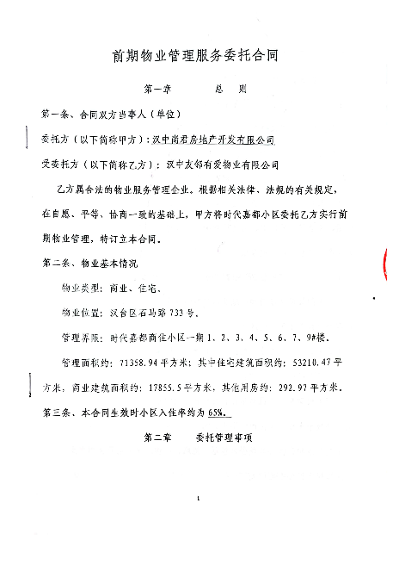
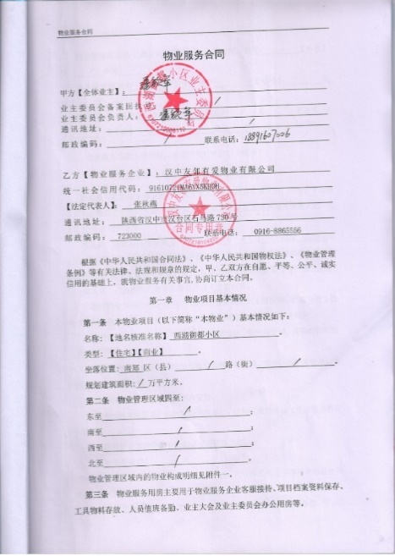
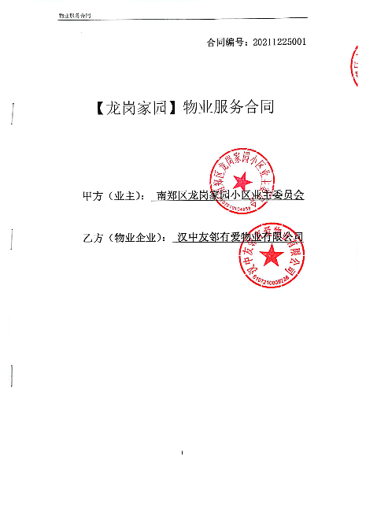
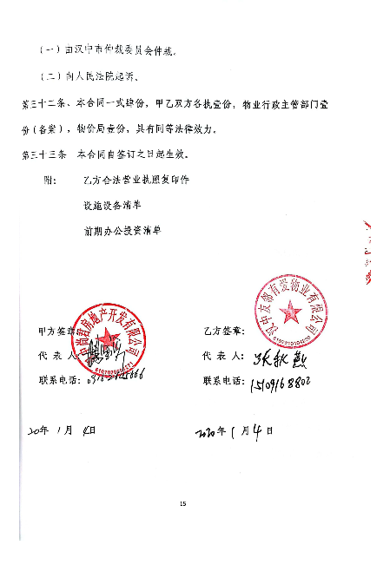
经营业绩(Operating Performance)

Slide 10
02
企业资质荣誉
COMPANY HONOR

Slide 11
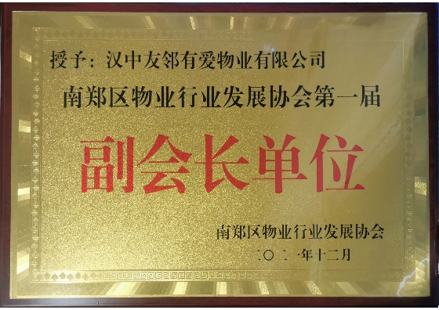
企业资质荣誉(Company Honor)

Slide 12
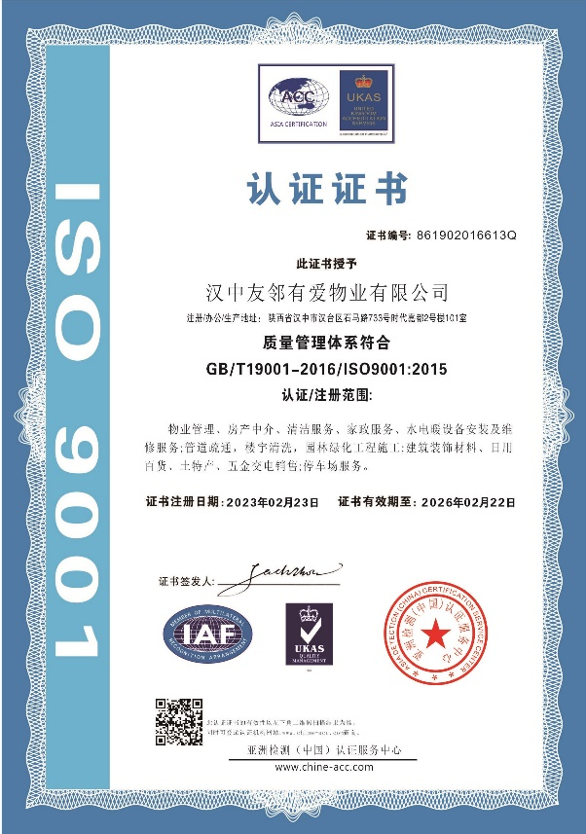
企业资质荣誉(Company Honor)

Slide 13
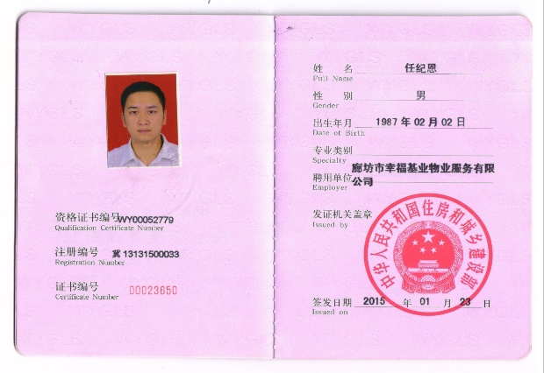
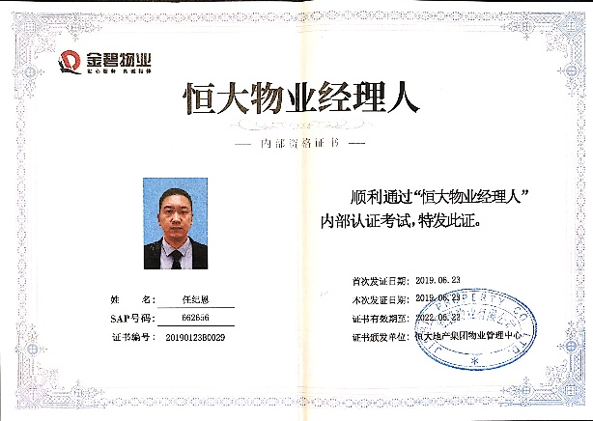
企业资质荣誉(Company Honor)

Slide 14
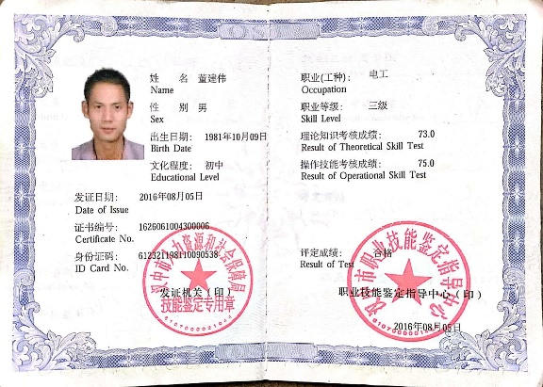
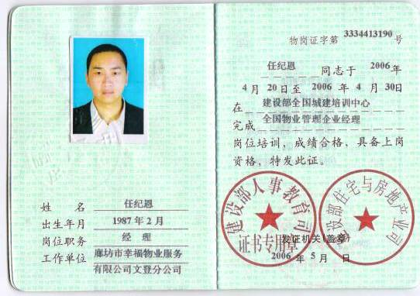
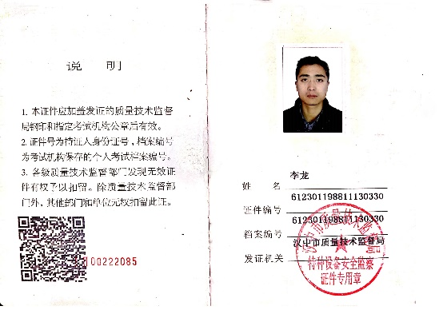
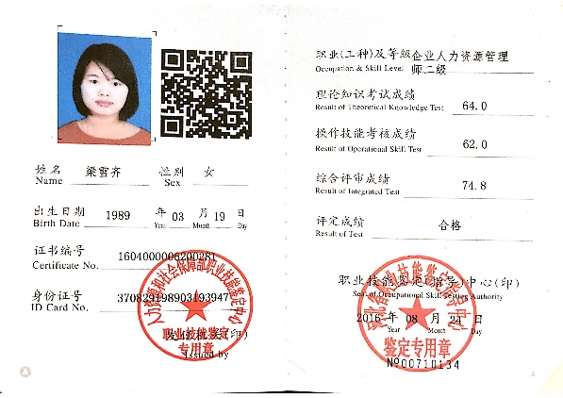
企业资质荣誉(Company Honor)

Slide 15
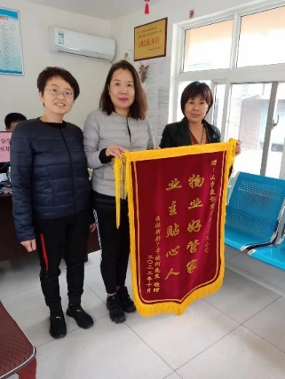
企业资质荣誉(Company Honor)

Slide 16
03
公司团队
COMPANY TEAM

Slide 17
组织架构(Organizational Structure)
董事会
总经理
人事部
管理部
财务部
时代嘉都服务中心
西湖御都服务中心
龙岗家园服务中心
黄金水岸服务中心
万宁华府服务中心
德云巷服务中心
政务大厅服务中心

Slide 18
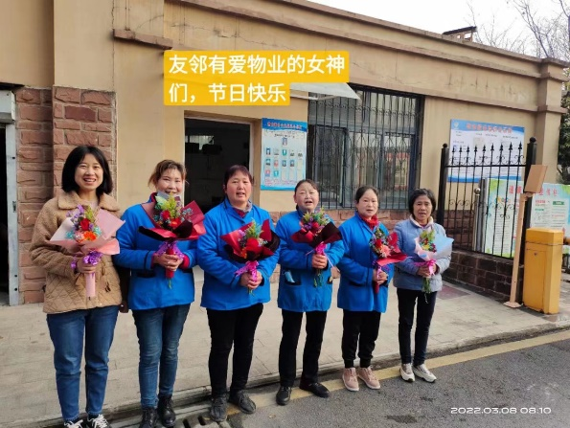
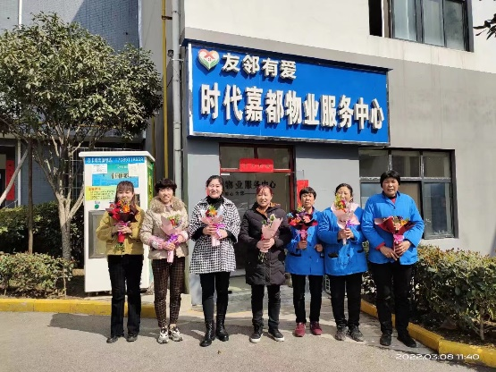
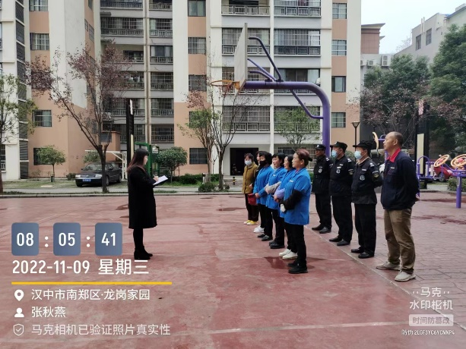
团队展示

Slide 19
我们的优势(Our Advantage)
1
具有一线企业服务水准和理念
友邻有爱物业是一家本土化、专业化、科技化的服务企业。核心管理人员来源于一线品牌物业企业，具有领先的服务理念和服务标准，也有丰富的物业管理实践经验。
公司从创立之初就以“让每一个客户”为使命，从点点滴滴做起，尊重客户、理解客户，坚持做到结果与过程双满意。致力于打造“友邻有爱，亲如一家”的和谐、优美、文明的居住环境。
3
团队年轻化且本土化
2
有口皆碑，服务质优价廉
4
丰富的物业服务经验

Slide 20
04
公司服务
ENTERPRISE PRODUCTS

Slide 21
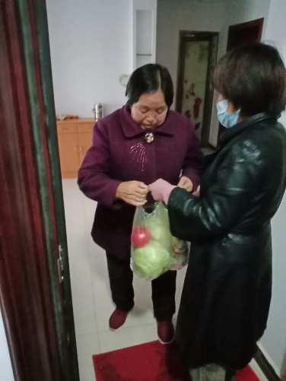
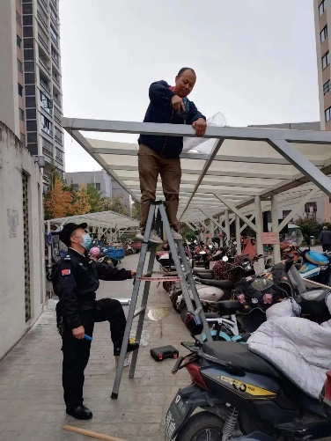
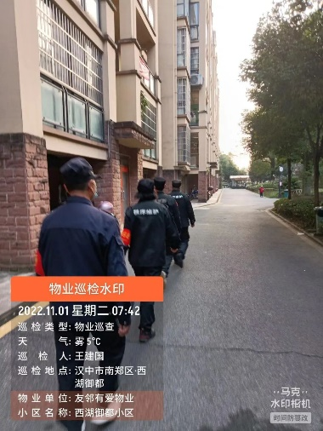
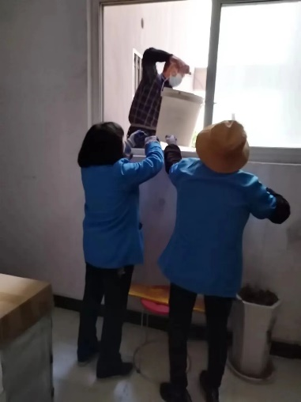
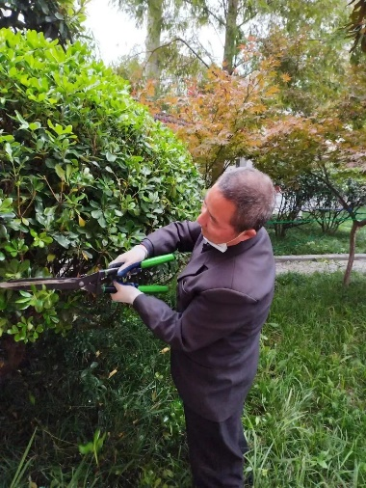
我们的服务
客户服务
设备设施管理
秩序管理
环境管理
绿化管理

Slide 22
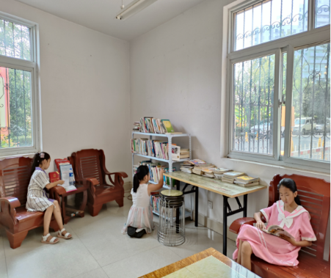
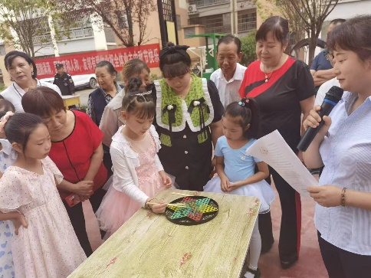
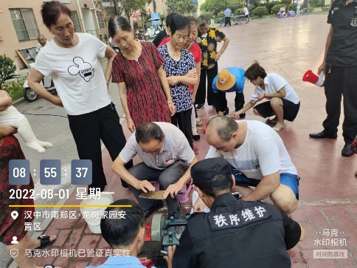
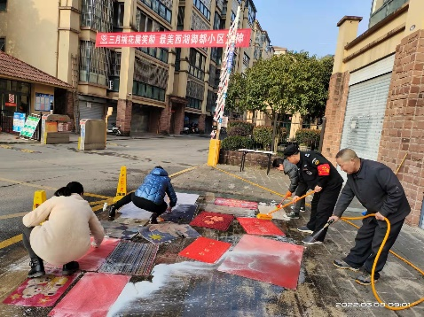
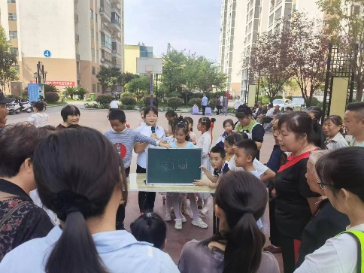
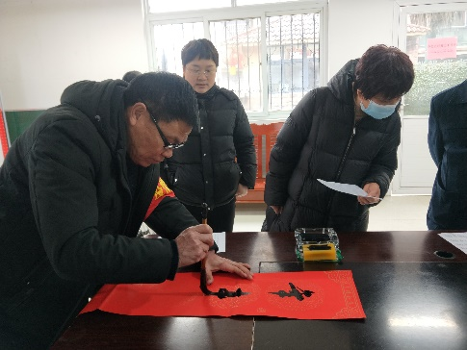
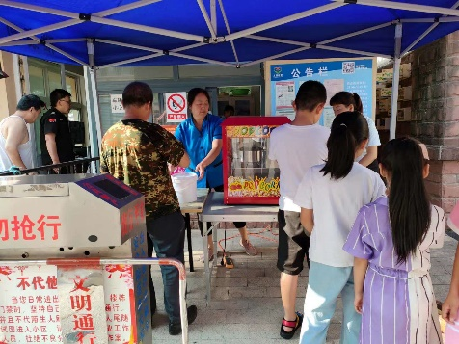
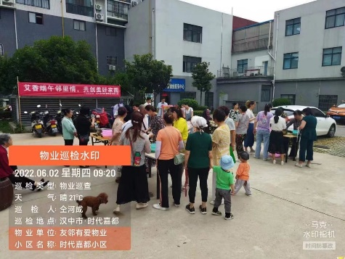
我们的业主活动
读书活动
趣味活动
磨菜刀
清洗地垫
一个比划一个猜
写春联
免费爆米花
端午包粽子

Slide 23
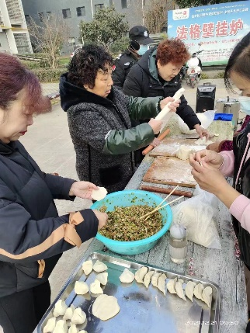
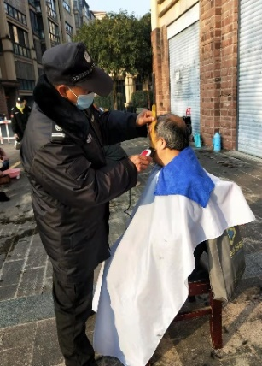
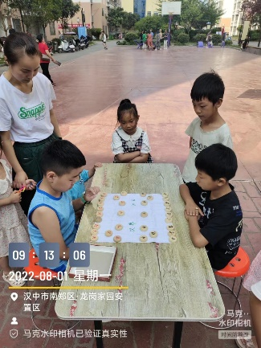
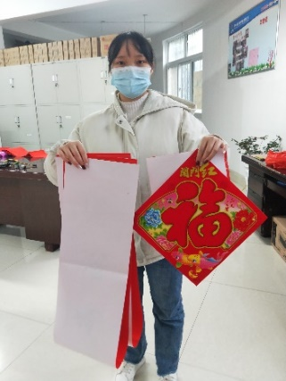
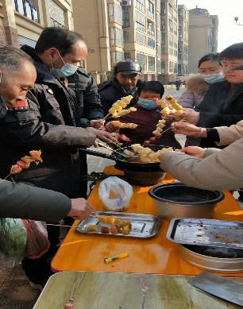
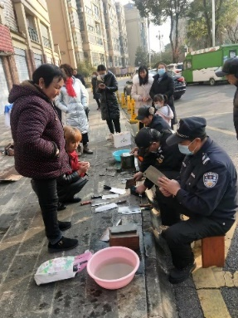
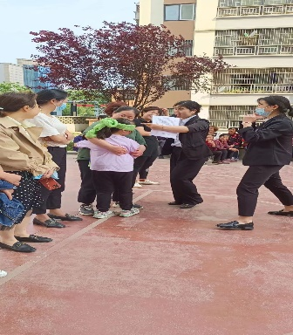
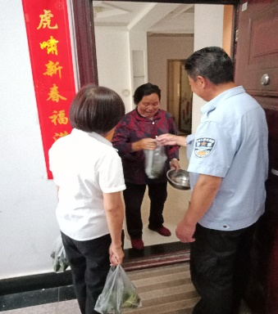
我们的业主活动
冬至包饺子
免费理发
象棋比赛
春节送福
制作糖葫芦
磨菜刀活动
亲子活动
慰问空巢老人

Slide 24
联系我们 (Contact Us)
全国统一业务咨询热线
181 4246 6667
汉中友邻有爱物业有限公司
地址：汉中市汉台区石马路733号 电话：0916-8865556 手机：18142466667 邮箱：569119945@qq.com

Slide 25
联系我们 (Contact Us)
WWW.YOULINYOUAI.COM
友邻有爱物业

Slide 26
联系我们 (Contact Us)
友邻有爱，选择一次，幸福一生

Slide 27
谢
观
谢
看
汉中友邻有爱物业有限公司

